Slide 1
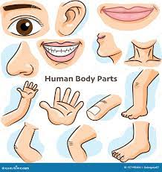
7. Klasse
Lektion 29 : Meine Körperteile
https://www.youtube.com/watch?v=pcpDQFXn7Q&pp=ygUMa8O2cnBlcnRlaWxl

Slide 2
Der Körper
The body

Slide 3
der Arm

Slide 4
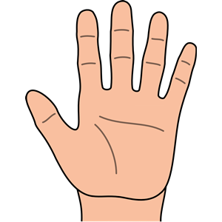
die Hand

Slide 5
der Finger

Slide 6
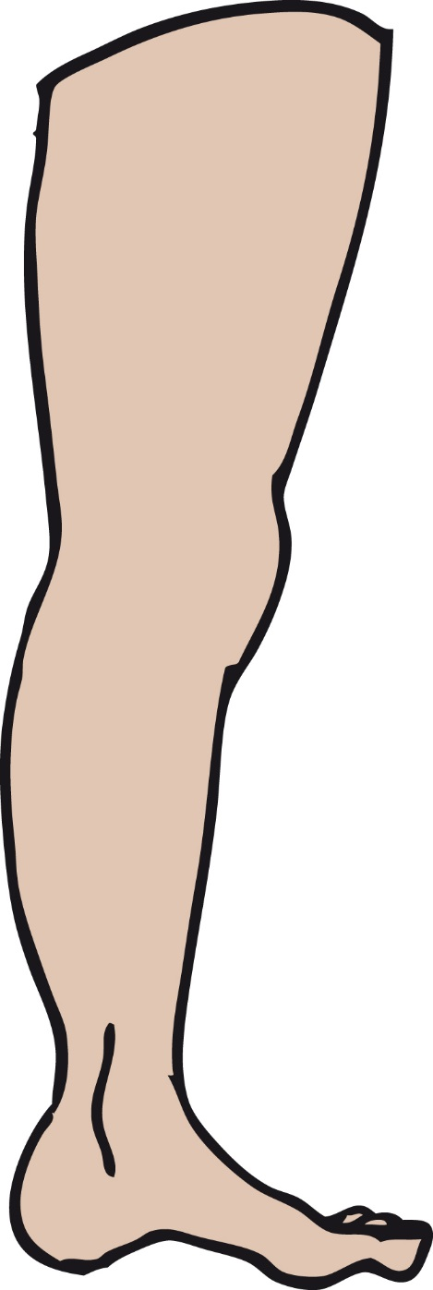
das Bein

Slide 7
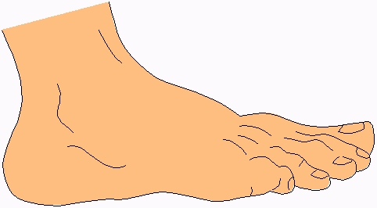
der Fuß

Slide 8
der Bauch

Slide 9
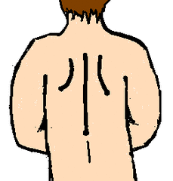
back
der Rücken

Slide 10
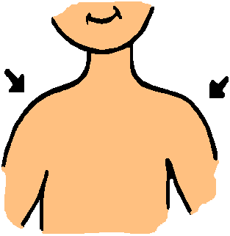
die Schulter

Slide 11
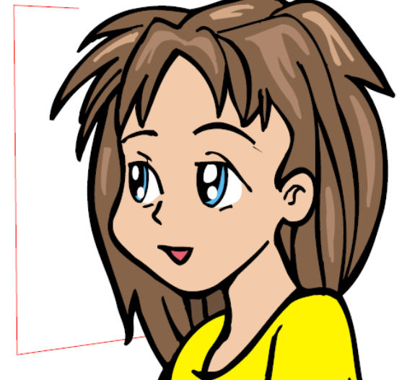
der Kopf

Slide 12
das Gesicht

Slide 13
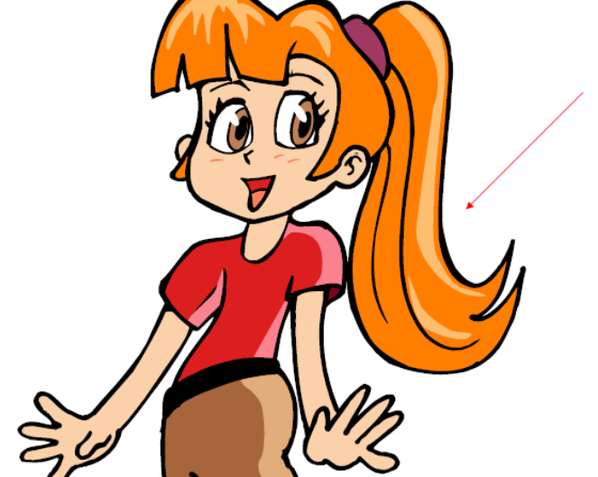
die Haare

Slide 14
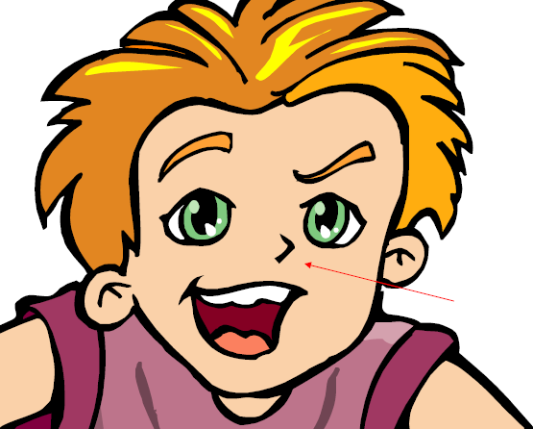
die Nase

Slide 15
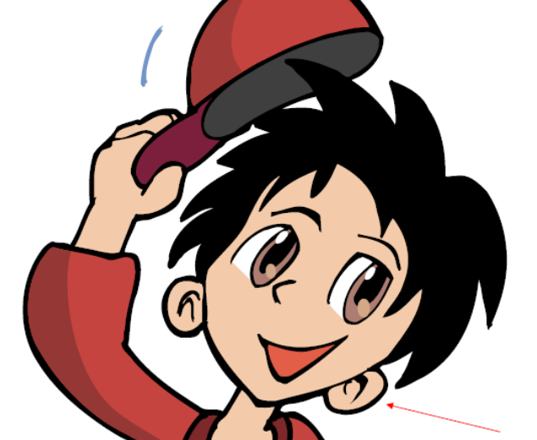
ear
das Ohr

Slide 16
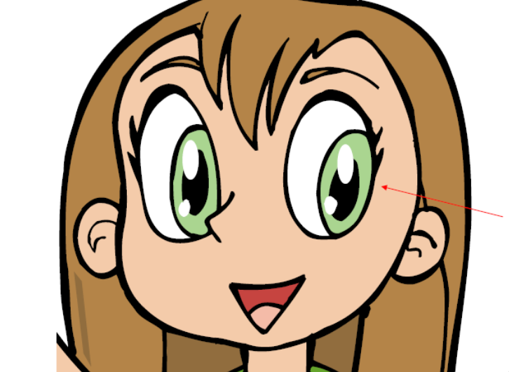
das Auge

Slide 17
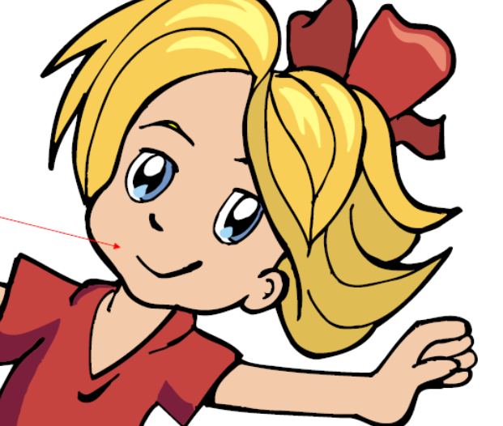
der Mund

Slide 18
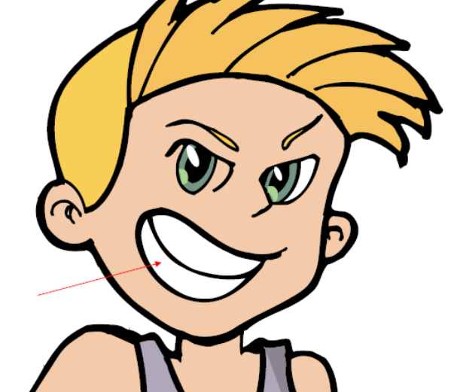
die Zähne

Slide 19
Extra Linke
https://wordwall.net/tr/resource/6980298/k%C3%B6rperteile
https://wordwall.net/tr/resource/6980444/die-k%C3%B6rperteile-test
https://wordwall.net/tr/resource/6980416/k%C3%B6rperteile

